Slide 1
Самые невероятные книги в мире
Материал подготовила Терёхина В. Н., учитель русского языка и литературы МОБУ «СОШ с. Сальское»

Slide 2
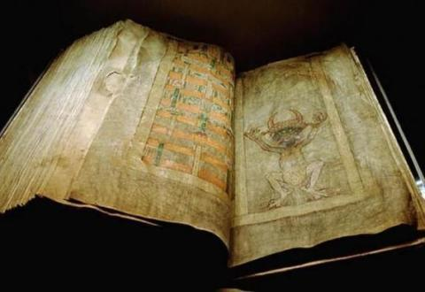
1. Самая большая книга в мире
"The Codex Gigas" оригинальное название этой книги, но она еще известна как "Библия Дьявола". Кем и почему она была написана до сих пор неизвестно. Легенда гласит, что ее написал монах, которого заперли за нарушение монашеских принципов, и он поклялся всего за одну ночь написать самую большую рукопись в мире. Когда он понял, что не сможет выполнить свой обет, то стал молиться дьяволу, и тот услышал его молитвы.

Slide 3
2. Самая маленькая книга в мире
Невооруженным глазом сложно разобрать, что написано в этой книге, но если увеличить ее до 600 раз, станет ясно, что книга является самой маленькой в мире копией Нового Завета.

Slide 4
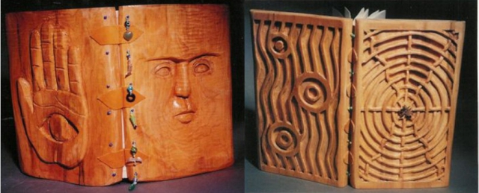
3. Деревянные книги Барбары Йейтс
Барбара Йейтс является экологическим художником. Свое искусство она делает, перерабатывая мертвые деревья.

Slide 5
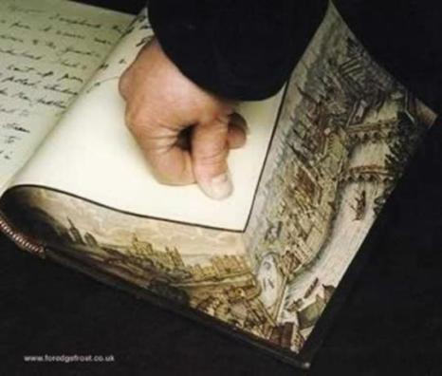
4. Книга-картина Мартина Фроста
На передние края этой книги нанесен рисунок, который полностью появляется при чтении, когда книга открыта и сжимается.

Slide 6
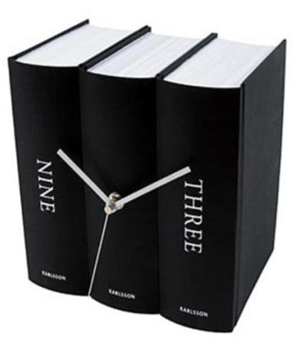
5. Книга-часы
Она состоит из трех книг, которые внешне выполняют функцию часов. Цифры 3 и 9 помогают ориентироваться во времени.

Slide 7
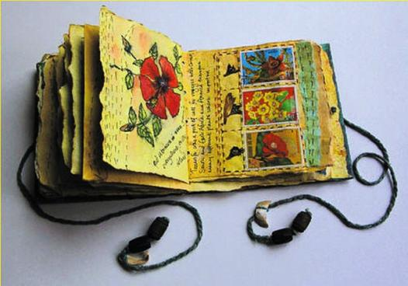
6. Книга ручной работы, сделанная Френсис
В основе книг лежат цветы из собственного сада художницы, а также переработанные страницы журналов по садоводству.

Slide 8
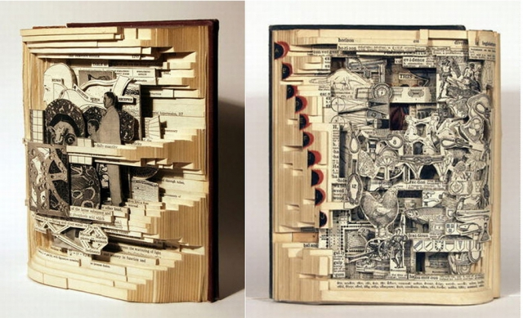
7. Книги-скульптуры Брайана Деттмера
"Основы физиологии в медицинской практике" и "Уинстон"

Slide 9
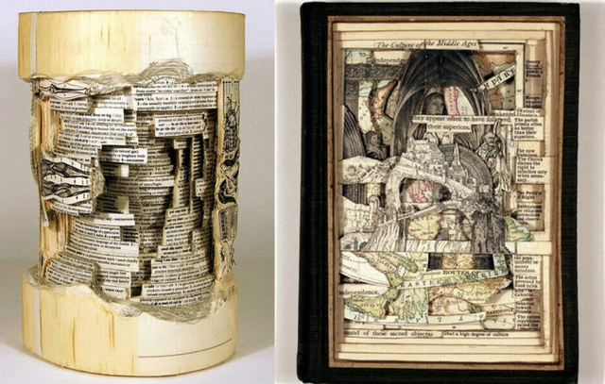
"Ядро" и "История западной Европы"

Slide 10
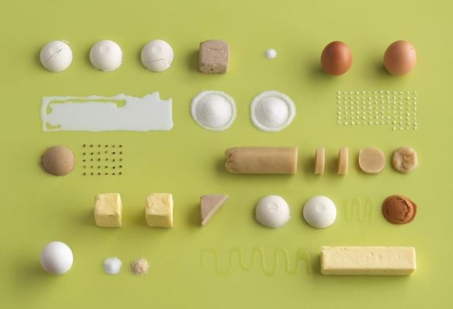
8. Кулинарная книга от IKEA

Slide 11
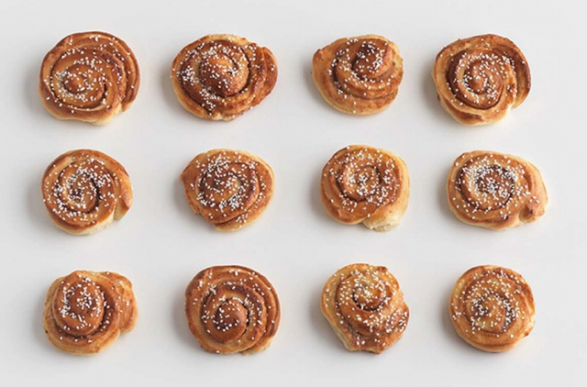
Особенность этой книги заключается в том, что все изображения в ней выполнены в форме инструкций к сборке модульной мебели компании.

Slide 12
9. Книги-скульптуры, сделанные Робертом

Slide 13
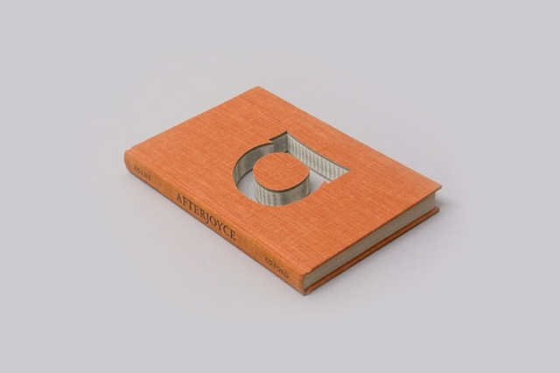
Художник-концептуалист для создания своих скульптур использует книги, которые были найдены в мусорных контейнерах и в благотворительных магазинах. Роберт убежден, что с любовью и вандализмом эти книги получают вторую жизнь и отстаивают свое право на существование вне той культуры, которая превратила их в мусор.

Slide 14
10. Книги Дональда Липски
Данный экземпляр находится в библиотеке "основы" портала в Канзас-сити.

Slide 15
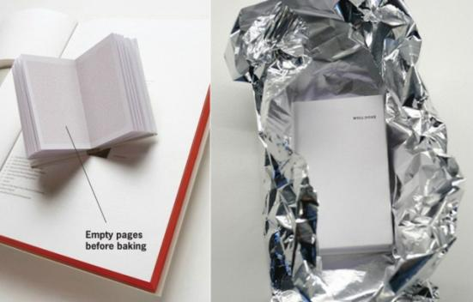
11. Кулинарная книга, которую перед прочтением необходимо запечь
Эта книга была создана хорватскими книгоиздателями. Для того чтобы приготовить какое-нибудь блюдо по рецепту из нее, нужно сначала запечь книгу, только в таком случае на ее страницах появится текст.

Slide 16
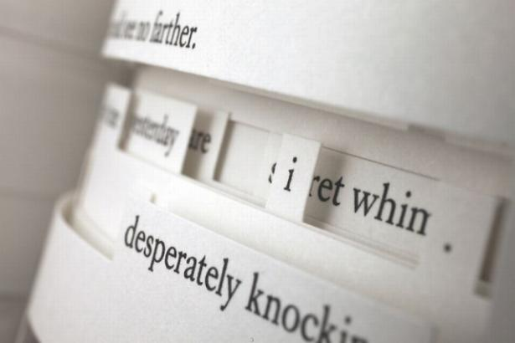
12. Дырявая книга

Slide 17
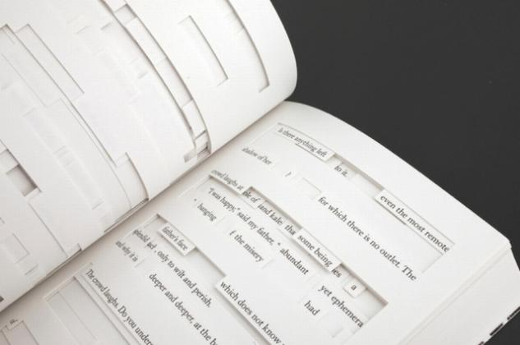
Писатель Д. С. Фоер на примере своего творения показал, что представляет собой гипертекст.

Slide 18
13. Предсмертная книга
Пьер Менделль - швейцарский графический дизайнер перед соей смертью издал книгу, в которой были указаны важные моменты его биографии, а в конце книги автор поставил дату своей смерти.

Slide 19
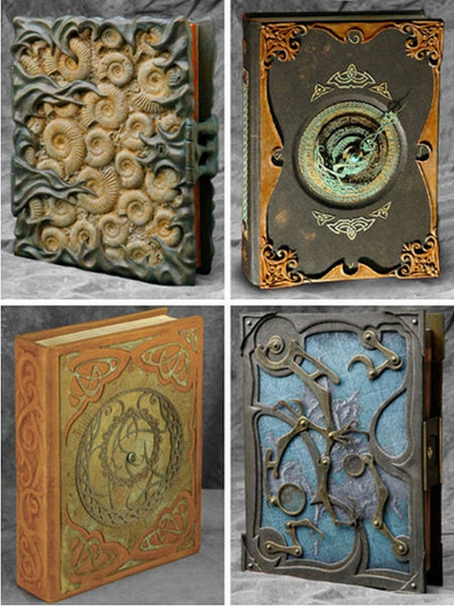
14. Книги Тима Бейкера
Тим Бейкер является известным художником-графиком и скульптором.

Slide 20
15. Книга света Такеши Исигуро
Эта книга представляет собой лампу, которая может питаться от простого адаптера малого напряжения.

Slide 21
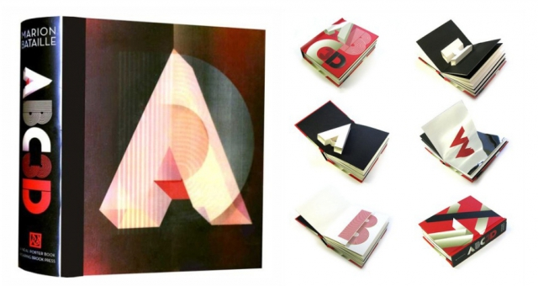
16. Трехмерный алфавит
Всем известно, что в игровой форме легче что-либо изучить, поэтому этот алфавит был создан в виде трехмерной азбуки.

Slide 22
17. Книга-ночник

Slide 23
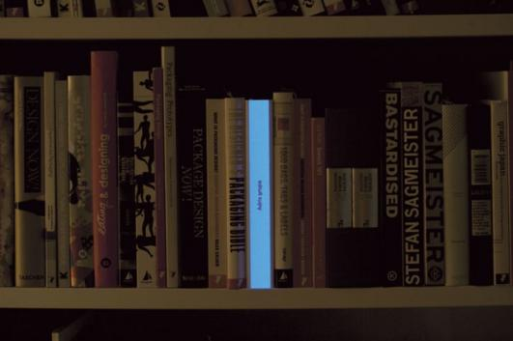
На самом деле это не книга, а ночная лампа, стилизованная под книгу. Однако, она смотрится очень стильно, находясь не только на полке, но и на столе.

Slide 24
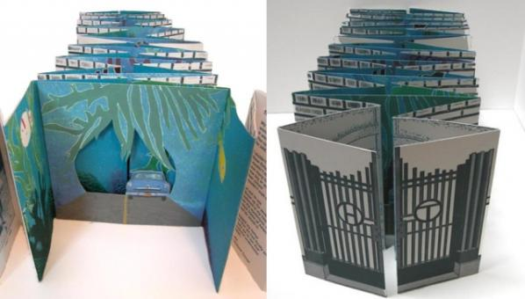
18. Тоннельная книга
У любого человека, который много работает за компьютером, может развиться так называемый тоннельный синдром. Очевидно, что человек, вдохновленный им создал эту уникальную книгу, которая представляет собой тоннель, соединяющий Нью-Джерси и Нью-Йорк, описывающий историю и современность.

Slide 25
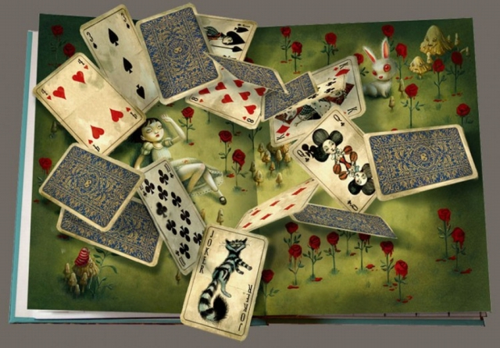
19. Трехмерные книги Бенжамина Лакомба

Slide 26
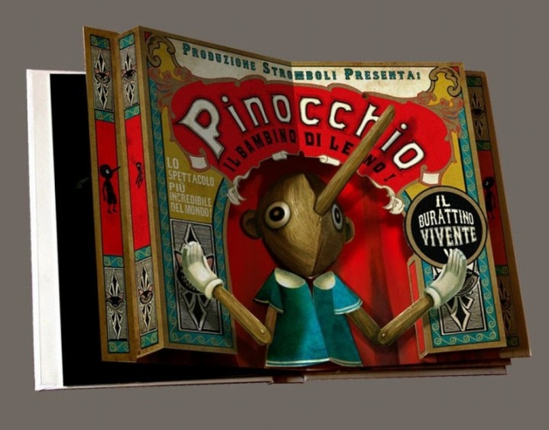

Slide 27
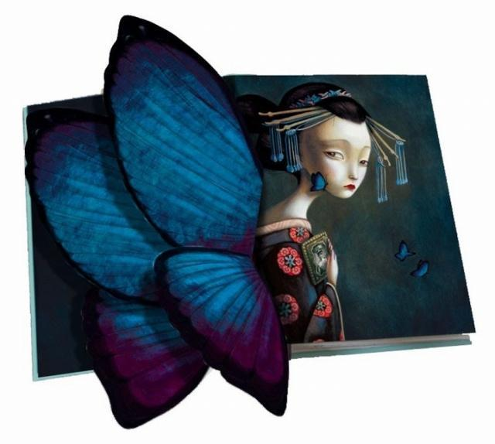
Известный художник-иллюстратор Франции Бенжамин Лакомб делает настоящие трехмерные книги. Он создал дизайн для таких произведений как "Алиса в Стране Чудес", "Пиноккио", "Мадам Батерфляй".

Slide 28
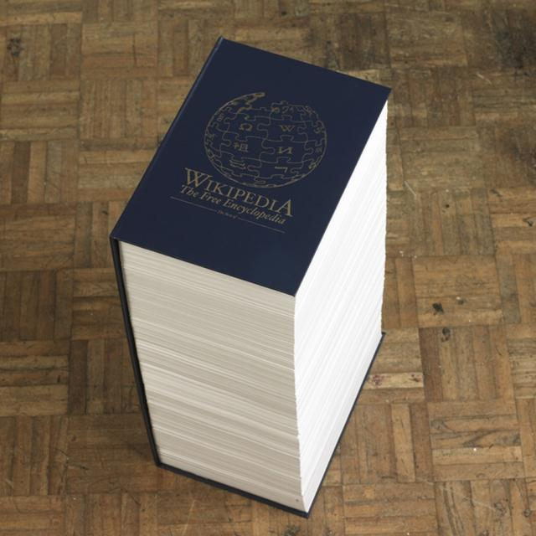
20. Википедия на бумаге

Slide 29
Всем известно, что количество статей в Википедии превышает количество статей даже в самой полной энциклопедии, поэтому ее издание казалось нереальным. Дизайнер Роб Мэттьюс создал книгу, на 5000страницах которой находятся самые посещаемые страницы английской Википедии.

Slide 30
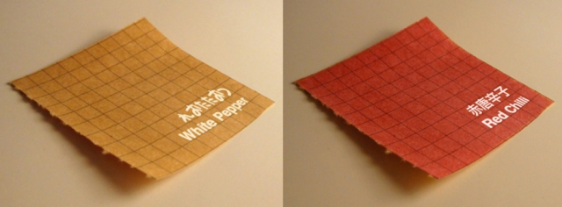
21. Книга-специя

Slide 31
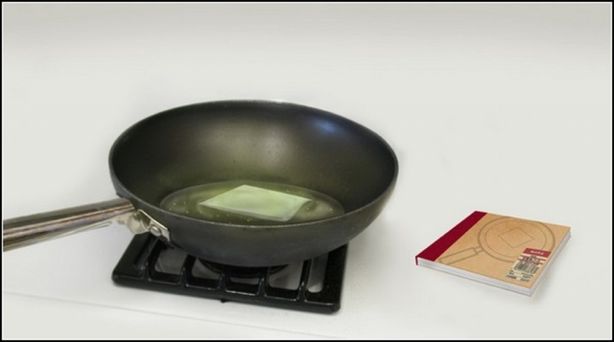
Обычно специи хранят в специальных баночках, но дизайнер Ник Бамптон предложил хранить их в книге. Для того, чтобы ее использовать необходимо оторвать лист и положить ее на сковородку. Лист растворится под воздействием влаги и температуры.

Slide 32
22. Книга-подушка
Эту книгу никто еще не смог дочитать до конца т.к. она всех погружает в сон.

Slide 33
Информационные ресурсы
http://abunda.ru/97451-samye-neveroyatnye-knigi-v-mire-32-foto.html

